Slide 1
Bases de Datos 2
Teoría 05
Federico Orlando

Slide 2

BBDD Relacionales
Limitaciones

Slide 3



BBDD Relacionales
Pros y Contras
Notes:
Las RDBMS tienen muchas ventajas
Estandarización
Buen manejo de concurrencia
Simplicidad del modelo Relacional
SQL como unificador

Slide 4
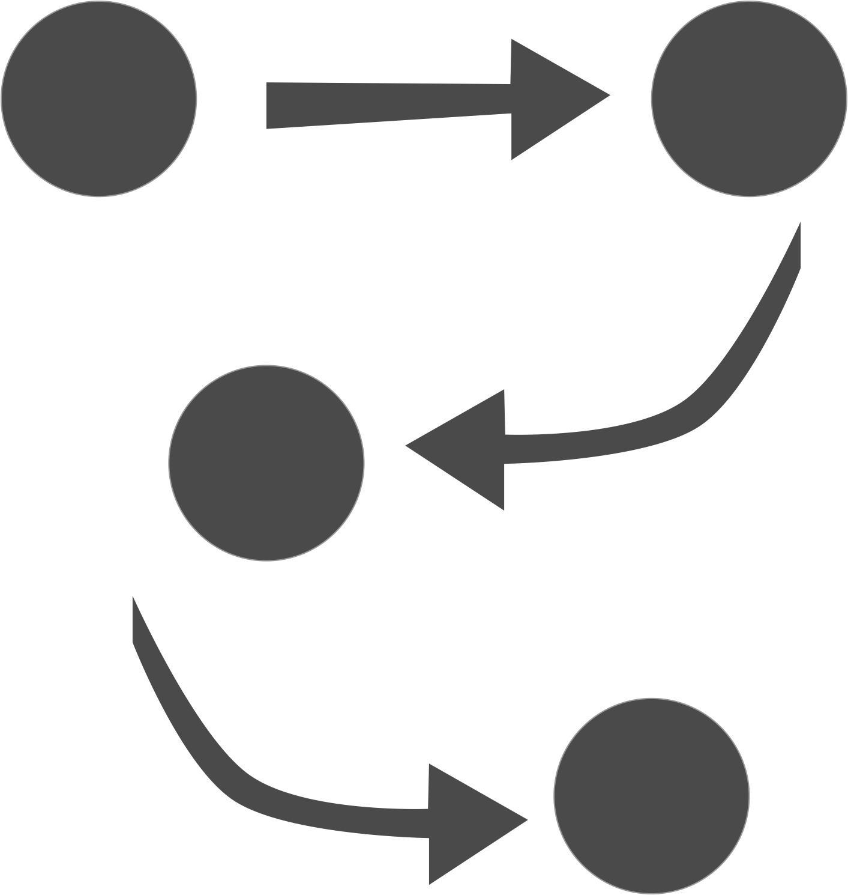

BBDD Relacionales
Diferencia de Impedancia
Notes:
Una desventaja importante es la diferencia de impedancia: el modelo suele ser diferentes de las estructuras comúnmente utilizadas en memoria (ej. OO).
Pero hay otras dos que vale la pena mencionar:
Integración
Escalabilidad

Slide 5
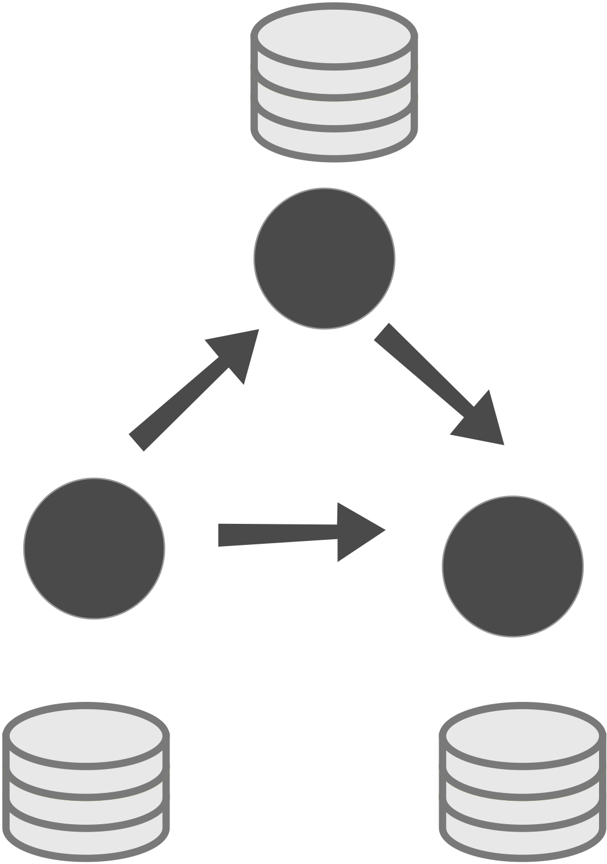
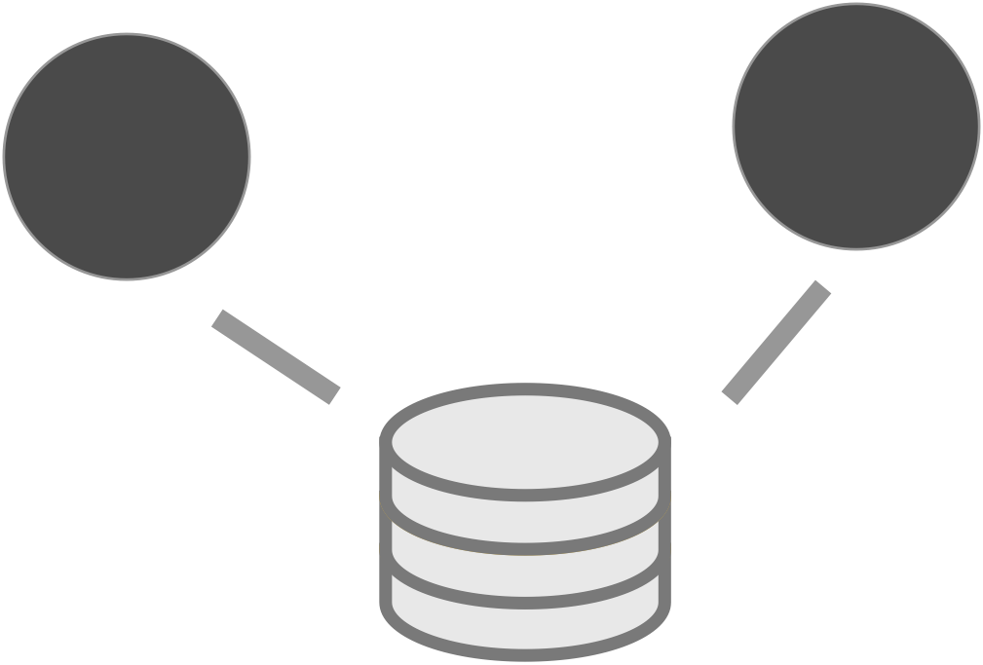
BBDD Relacionales
Integración
Notes:
Integración
Problema: muchas aplicaciones trabajaban con un solo conjunto de datos
Se puede trabajar con una sola BD, pero hay que coordinar las aplicaciones
Esto puede ser complicado, pero
se pueden separar las aplicaciones y …
…comunicarlas con Web Services o APIs REST
Cada aplicación puede elegir su propia BD.

Slide 6

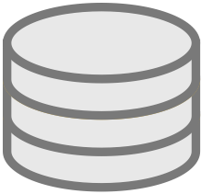
BBDD Relacionales
Volumen de Datos
Notes:
Mundo actual: cambio en la escala de datos generados (redes sociales, logging, etc)
Dramático aumento en la información que se almacena
Se pueden crear servers monolíticos tan enormes? No >> se pueden utilizar clusters para escalar horizontalmente
Problema: las RDBMS no están pensadas para trabajar en clusters

Slide 7
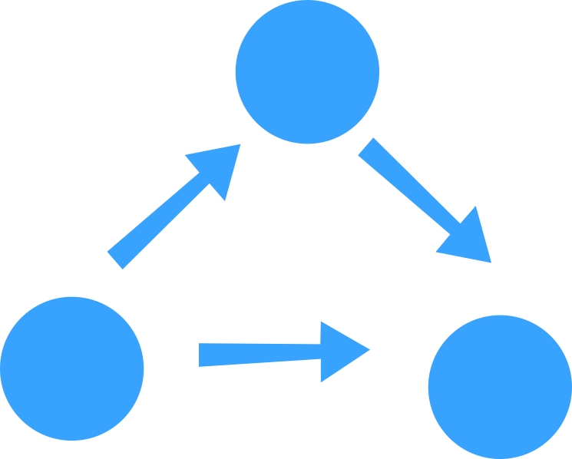
BBDDs NoSQL
Nuevas generaciones

Slide 8
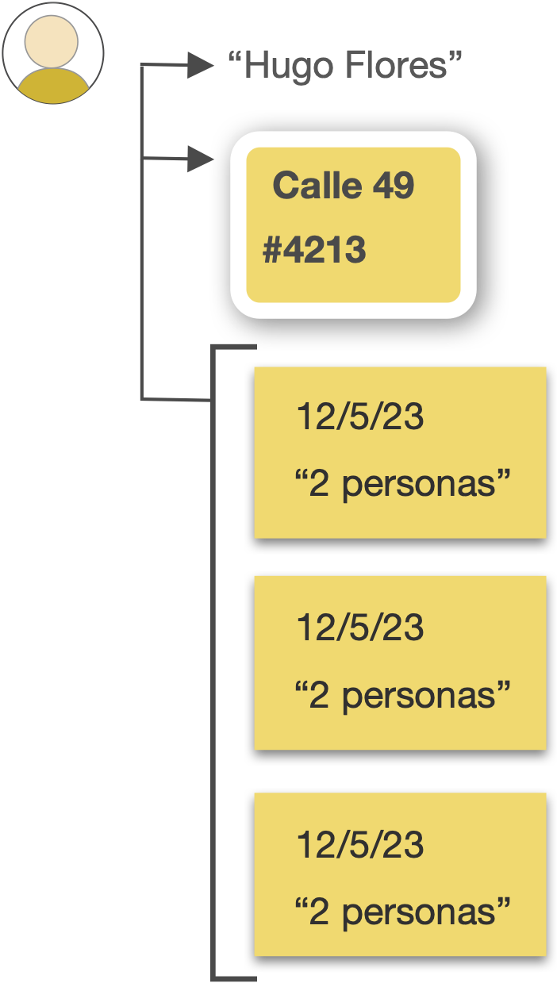
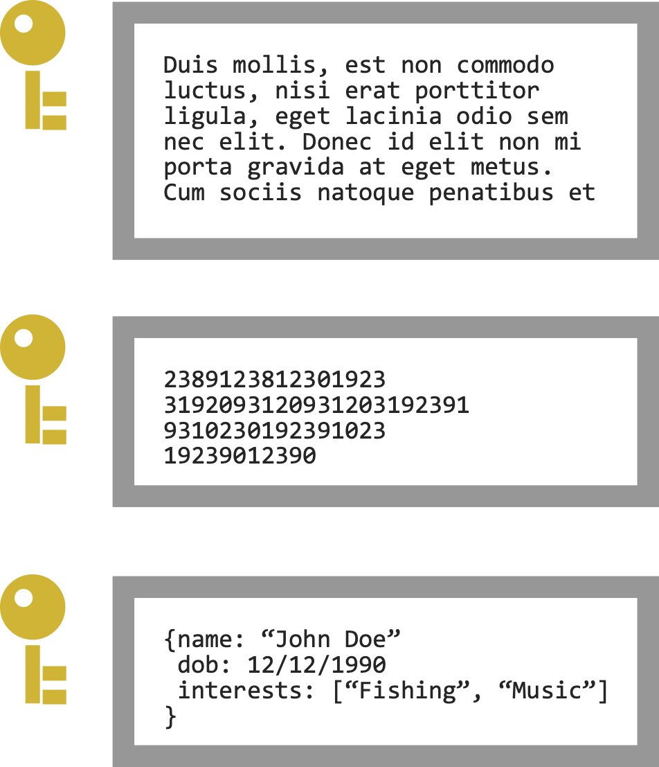
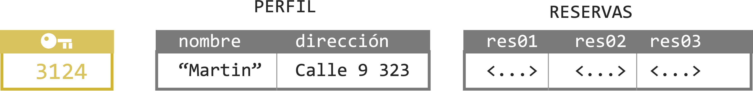
#NoSQL
Bases de Datos No-Relacionales
Notes:
Google y Amazon lanzan BigTable y Dynamo
2009: aparece el término NoSQL en una meetup de Hadoop donde discutían bd distribuidas de código abierto.
BBDD sin SQL / sin esquema / preparadas para grandes volúmenes / clustering / la web / open source
Persistencia políglota - propuesta de mudar a BBDD de aplicación
Familia de Columnas (Cassandra): ej manejo de datos genéticos

Slide 9
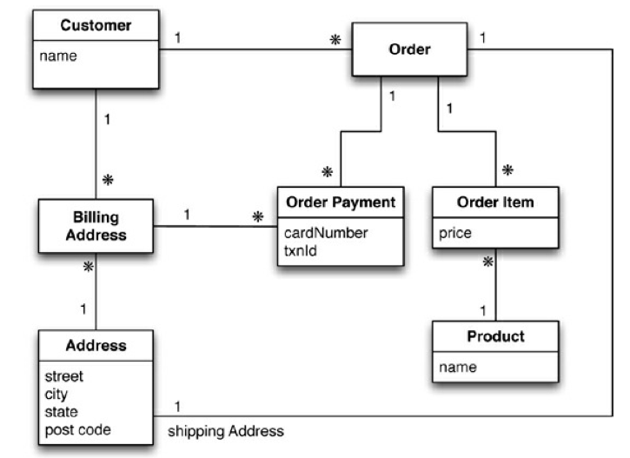
Agregaciones
No, esas no
Notes:
En este ejemplo relacional todo está normalizado
aggregate is a collection of related objects that we wish to treat as a unit.
Relational databases have no concept of aggregate within their data model, so we call them aggregate-ignorant

Slide 10
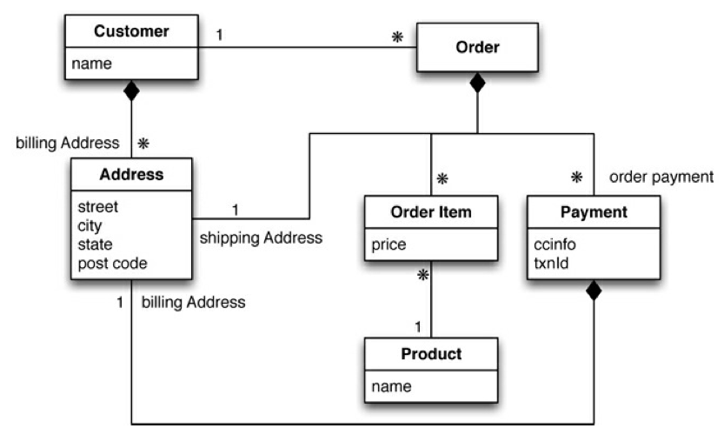
Agregaciones
Diseño
Notes:
En este ejemplo, solo tenemos Customer y Order.
“Lo importante aquí no es tanto la forma en que hemos trazado el límite agregado como el hecho de que tienes que pensar en acceder a esos datos” del libro “NoSQL Distilled” Fowler/Sadalage

Slide 11

Agregaciones
// in orders
{
"id":99,
"customerId":1,
"orderItems":[
{
"productId":27,
"price": 32.45,
"productName": "NoSQL Distilled"
} ],
"shippingAddress":[{"city":"Chicago"}]
"orderPayment":[
{
"ccinfo":"1000-1000-1000-1000",
"txnId":"abelif879rft",
"billingAddress": {"city": "Chicago"}
}
], }
Diseño
// in customers
{
"id":1,
"name":"Martin",
“billingAddress":[
{“city”:"Chicago"}
]
}
Notes:
Notar la repetición de las Addresses
Es solo un ejemplo, podría estar todo metido en la agregación “Customer”

Slide 12

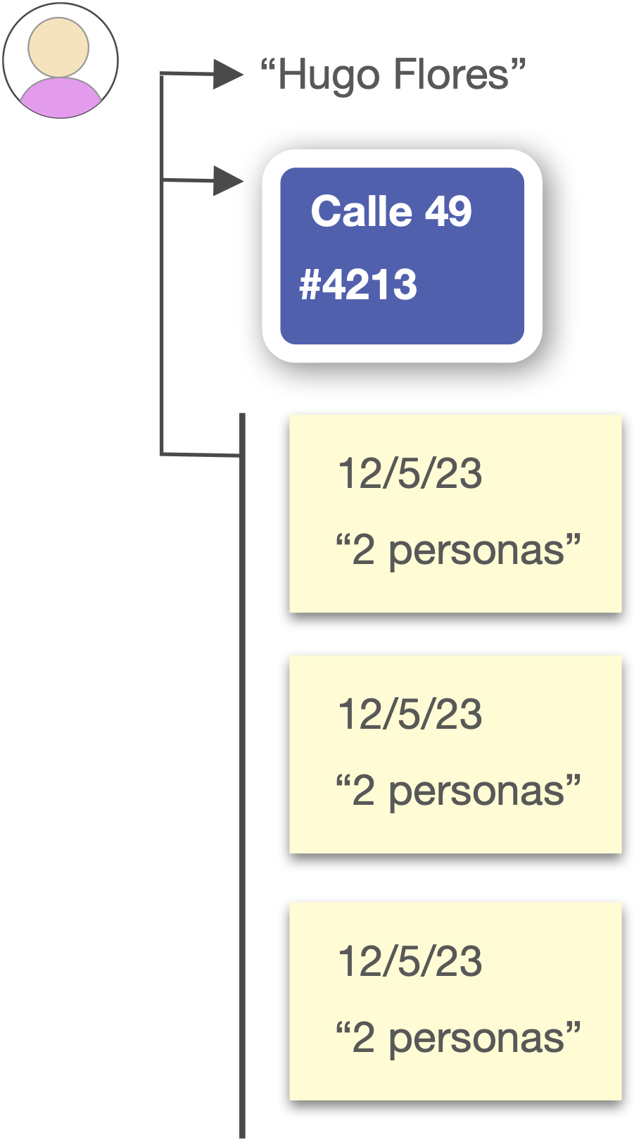

Agregaciones
Consideraciones
Notes:
Las agregaciones ayudan a mantener la información relevante cerca
Buena medida para una arquitectura con clusters
Hay que diseñar el límite
Para esto, hay que considerar qué información vamos a consultar
En el ejemplo, si necesitamos frecuentemente consultar reservas hechas, puede no ser una buena idea embeberlas en el cliente

Slide 13



Agregaciones
Transacciones
Notes:
Se suele decir que las BBDD NoSQL no soportan transacciones
Esto no es cierto, simplemente tienen diferente granularidad
Además, se fueron agregando a los diferentes productos (ej. MongoDB)

Slide 14
Familias NoSQL
Tipos de Modelos de Datos
Clave - Valor
Documentos
Notes:
Clave-Valor (Redis, DynamoDB, Riak)
- estilo tablas hash, el valor suele ser libre - no da mucho lugar a queries
- útiles para guardar información básica (sin relaciones externas) con pocos updates
- casos de uso frecuentes: sesiones y cachés
Documentos
- agregaciones con estructura - permite queries
- sin schema fijo

Slide 15
Familias NoSQL
Tipos de Modelos de Datos
Columna
Notes:
Familias de Columnas (Cassandra, Base)
- almacenamiento enfocado en columnas, no filas
- se suelen juntar varias columnas por afinidad para formar familias de columnas
- se pueden agregar columnas a una fila existente
- Cassandra por ej. usa otra terminología: supercolumnas

Slide 16
NoSQL
Manejo de Relaciones

Slide 17
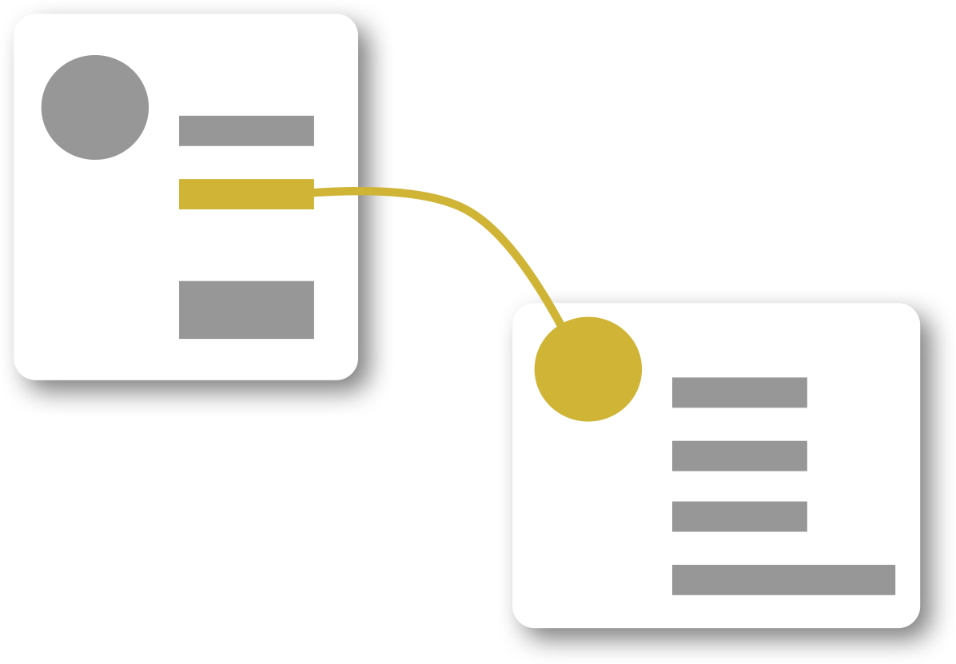
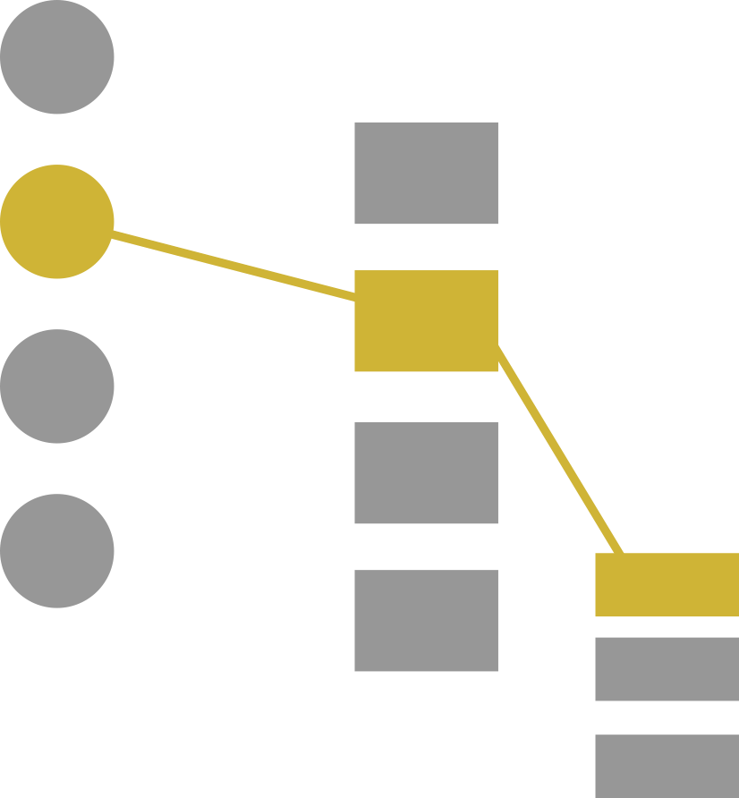

Relaciones
NoSQL vs. RDMS
Notes:
Se pueden relacionar agregaciones, pero
Las BD NoSQL no saben de esto, generalmente. Algunas sí:
Riak permite usar metadata de relaciones
Mongo permite poner índices sobre contenido de la agregación
Las tx tienen alcance dentro de la agregación
Para muchas relaciones sería mejor una BD Relacional, pero:
tampoco son tan buenas con relaciones complejas.
rápidamente se puede complicar a medida que se suman los JOINs

Slide 18
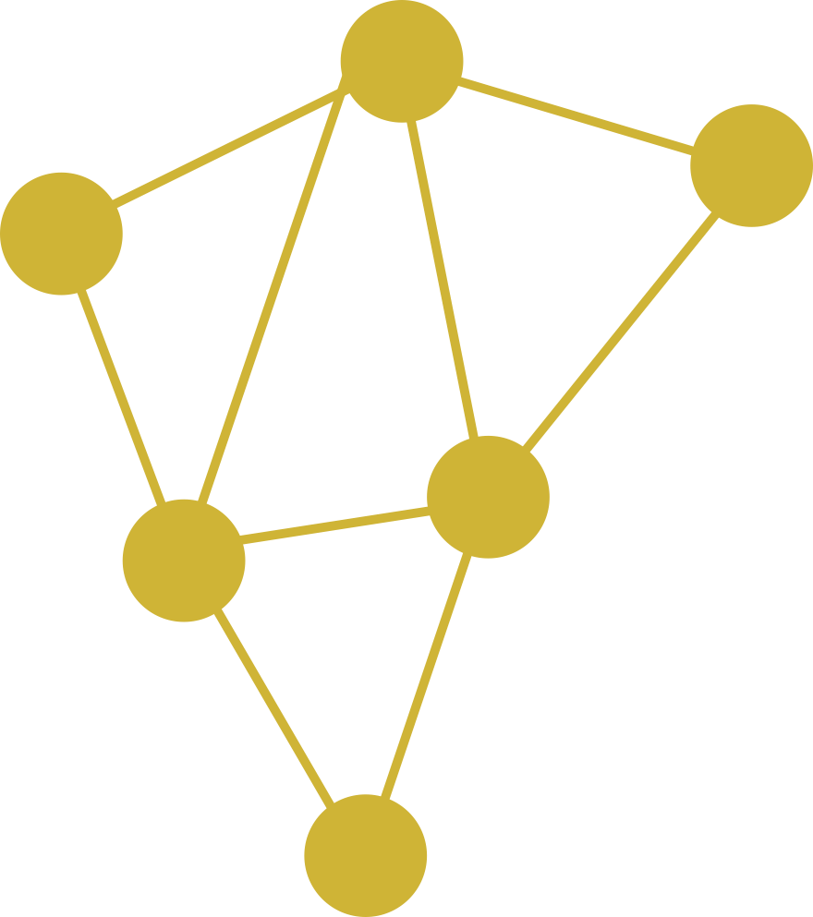



Relaciones
NoSQL vs. RDMS
Notes:
BBDD orientadas a grafo resuelven este problema.
Suelen necesitar arquitectura monolítica, a diferencia del resto del mundo NoSQL
Resuelven otro problema de los RDBMS, así que son diferentes de las otras NoSQL
Inserts caros - queries baratas

Slide 19
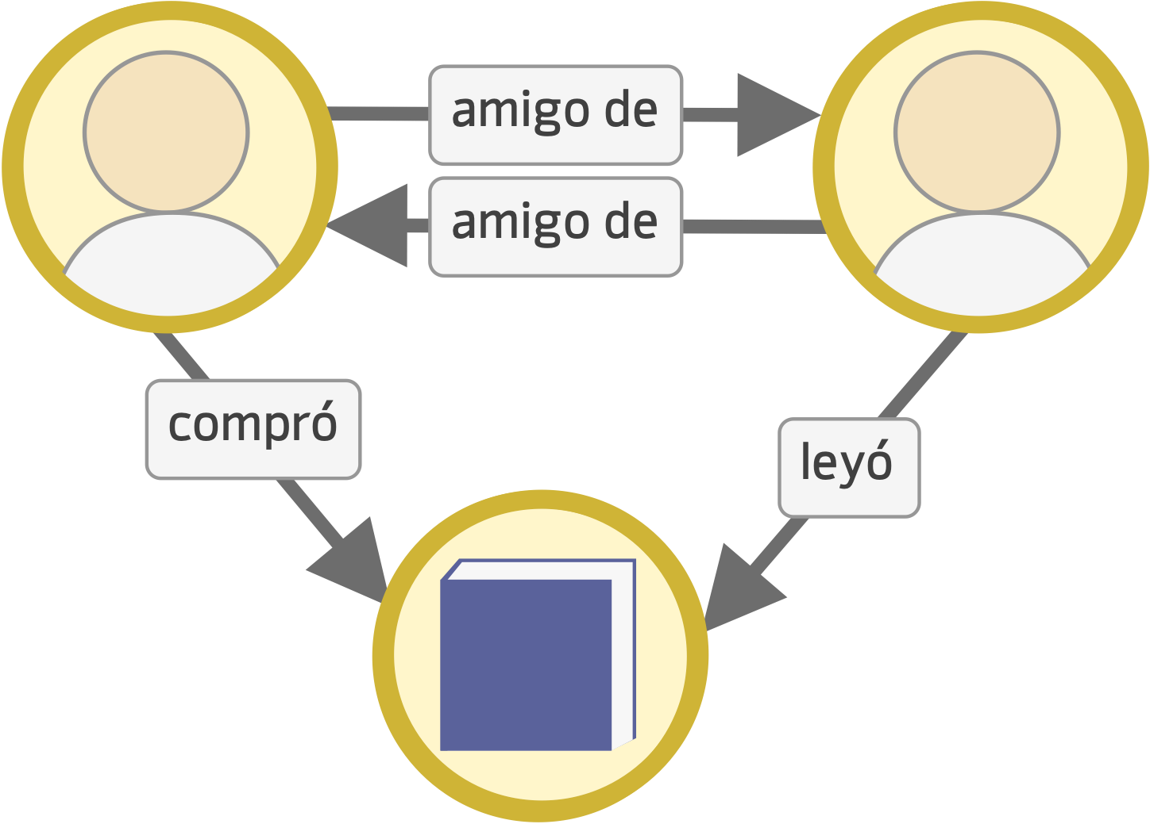

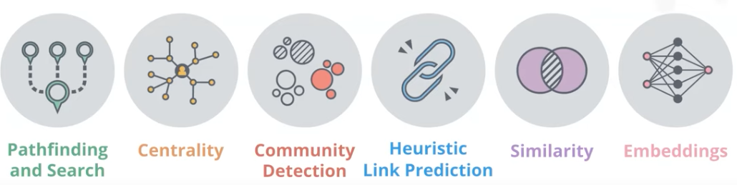
BBDD Orientadas a Grafos
Ejemplos
Notes:
Productos: Neo4J / ArangoDB / FlockDB / Neptune
Caso de uso:
- Redes de personas
- Redes de Conocimiento
- Web semántica
Queries complejas, con largos caminos. Buscar los clientes que tengan un vehículo con fabricante que tengan un valor de etc etc…
neo4J permite aristas con datos / Lenguaje de consultas: Cypher
Algoritmos de grafo

Slide 20
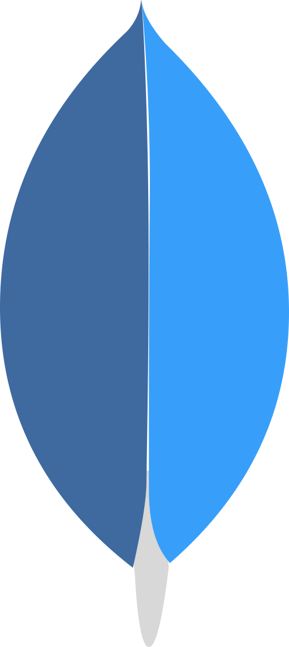
MongoDB

Slide 21
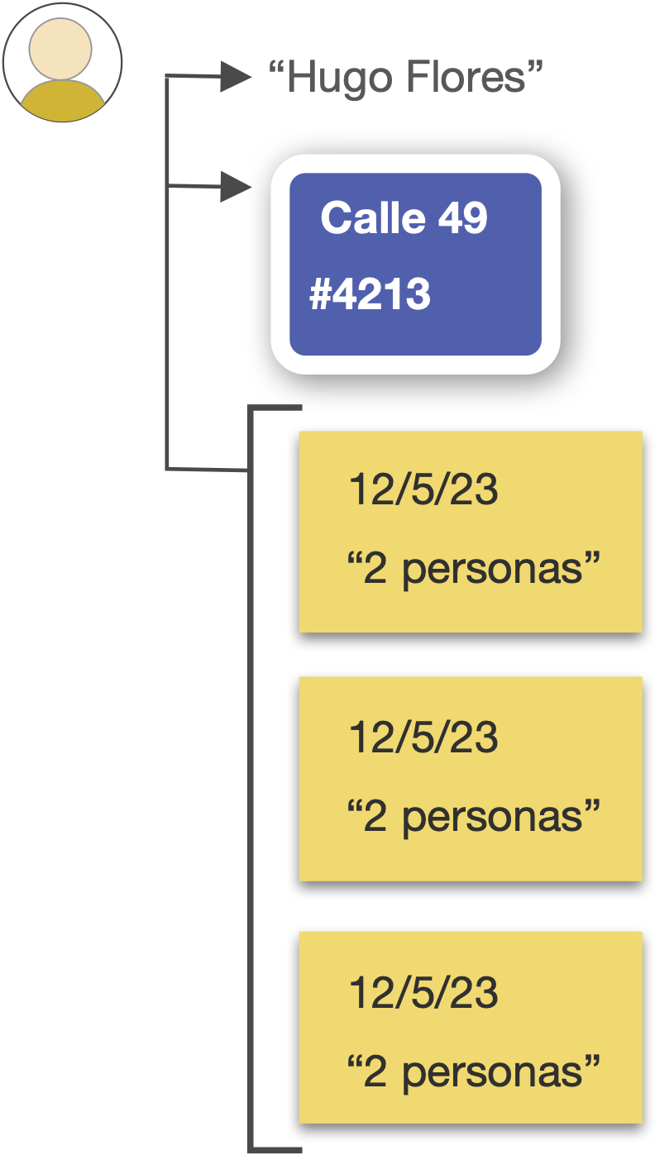
MongoDB
Características
{
"id":99,
“nombre": “Hugo Pérez”,
“dirección”: {
“calle”: “Calle 49”,
“numero”: 4213
}
“reservas":[
{“fecha”: 12/3, “detalle”: “2 p”},
{“fecha”: 12/5, “detalle”: “2 p”},
{“fecha”: 15/7, “detalle”: “2 p”}
]
}
\x16\x00\x00\x00
\x02
hello\x00
\x06\x00\x00\x00world\x00
\x00
Notes:
Base de datos NOSQL orientada a documentos
Basada en hashing
No maneja la noción de esquemas
Carece de un lenguaje DDL.
El formato de almacenamiento es BSON (Binary JSON).
BSON guarda tamaños de campo para mayor velocidad de lectura

Slide 22


Almacenamiento
MongoDB
Notes:
Como los documentos pueden crecer (ej. sumando campos), se asigna espacio extra al crearse un documento que ayuda a acomodar pequeños cambios sin necesidad de mover el documento. Performance vs. Espacio.
Si crece más allá de este padding, (1) se mueve a otra locación con más espacio (2)
deja una tombstone (deleted marker) en el lugar original - fragmentación que se puede acumular :(
Entonces, MongoDB permite compactar. WiredTiger (motor de almacenamiento) comprime (e.g., zlib or snappy) y compacta en background.
Los esquemas libres pueden llevar a inconsistencias en los atributos o documentos embebidos muy grandes. Los nombres de atributo en cada documento son menos eficientes que en el almacenamiento columnar.

Slide 23
MongoDB
“Schemaless”
{
"id":99,
“nombre": “Hugo Pérez”,
“dirección”: {
“calle”: “Calle 49”,
“numero”: 4213
}
“reservas":[
{“fecha”: 12/3, “detalle”: “2 p”},
{“fecha”: 12/5, “detalle”: “2 p”},
{“fecha”: 15/7, “detalle”: “2 p”}
]
}
{
"id":99,
“nombre": “Ana Lamas”,
“dirección”: {
“calle”: “Calle 4”,
“numero”: 323,
“detalle”: esq 40
}
}
Notes:
No tener esquema fijo es conveniente para desarrollar
Pero esto no significa que vamos a tener documentos completamente heterogéneos, dado que igualmente se programa contra los mismos

Slide 24

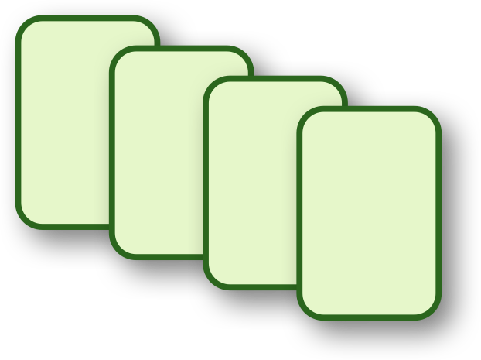



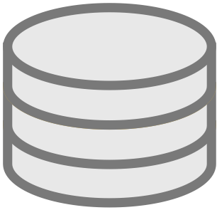

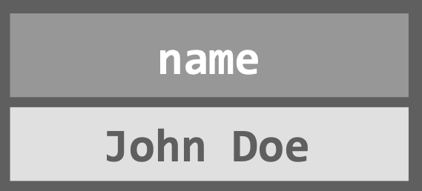

MongoDB
Estructura vs. RDBMS
name: “John Doe”
Notes:
Existen conceptos análogos entre RDBMS y BBDD de documentos.
En MongoDB:
BD - BD
Tabla - Colección
Fila - Documento
Columna - Campo

Slide 25

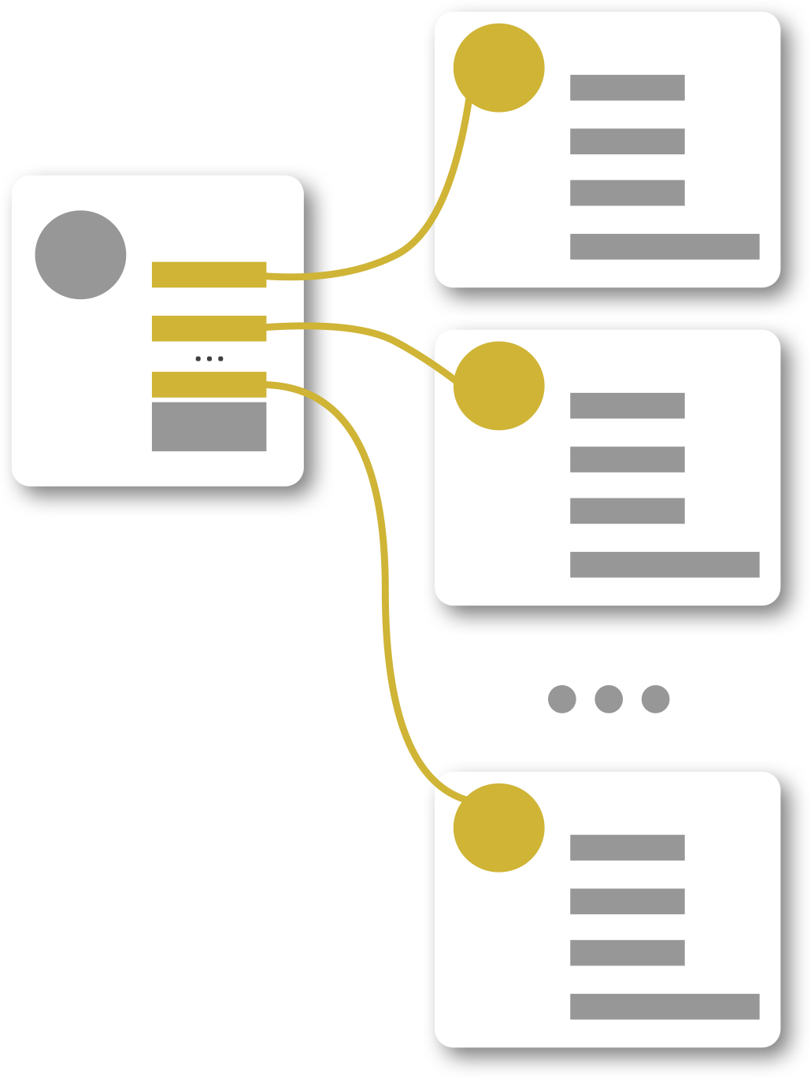

MongoDB
Relaciones - Prácticas comunes
1 a Millones
1 a Varios
1 a Muchos
Notes:
El documento no puede ser mayor a 16mb
Ni siquiera las referencias sirven en el escenario de millones de relaciones
En ese caso, se puede usar Referencia al Padre

Slide 26
Demo
Operaciones CRUD en MongoDB

Slide 27
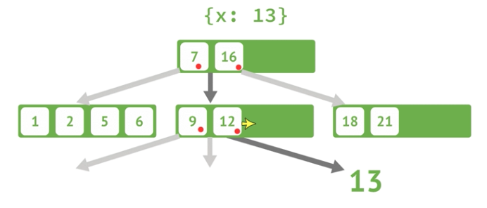

Indices
En MongoDB
Notes:
Los índices se definen a nivel de las “collections”.
Se puede hacer en background, sin bloquear la BD
Se soportan índices por cualquier campo o subcampo del documento.
MongoDB crea un índice sobre el campo _id durante la creación de una colección. Este índice controla la unicidad del valor del _id. No se puede eliminar este índice.

Slide 28
Indices
En MongoDB
Single field
db.collection.createIndex( <key and index type specification>, <options> )
db.records.createIndex( { score: 1 } )
db.records.createIndex( { "location.state": 1 } )

Slide 29
Indices
En MongoDB
Compound field
db.collection.createIndex( { <field1>: <type>, <field2>: <type2>, ... } )
db.products.createIndex( { "item": 1, "stock": 1 } )

Slide 30
Indices
En MongoDB
Geospatial field
db.collection.createIndex( { <location field> : "2dsphere" } )
db.places.createIndex( { loc : "2dsphere" } )
db.places.createIndex( { loc : "2dsphere" , category : -1, name: 1 } )
Notes:
GeoJSON define si es un punto, polígono, línea o multi-polígono.

Slide 31
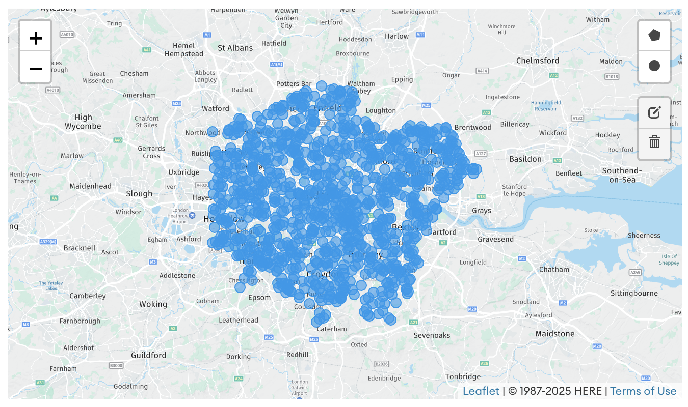
Indices
En MongoDB
db.apartments.find({
location: { $geoWithin: { $geometry : london } }
})

Slide 32
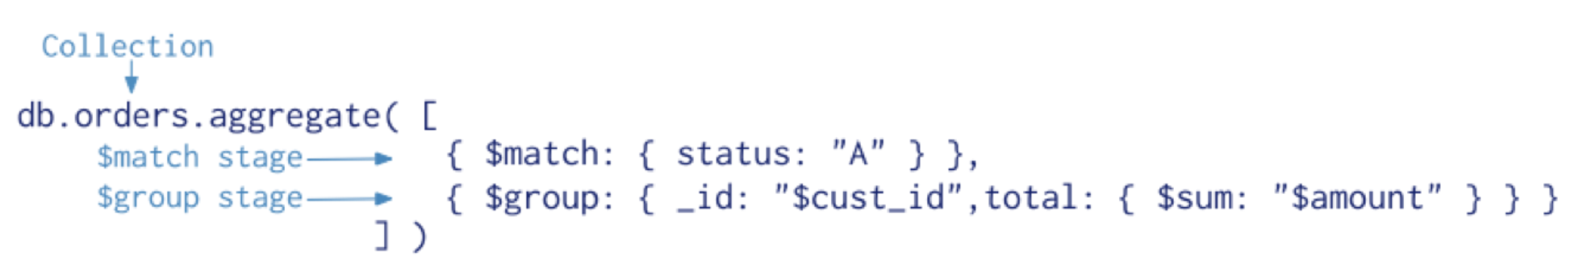
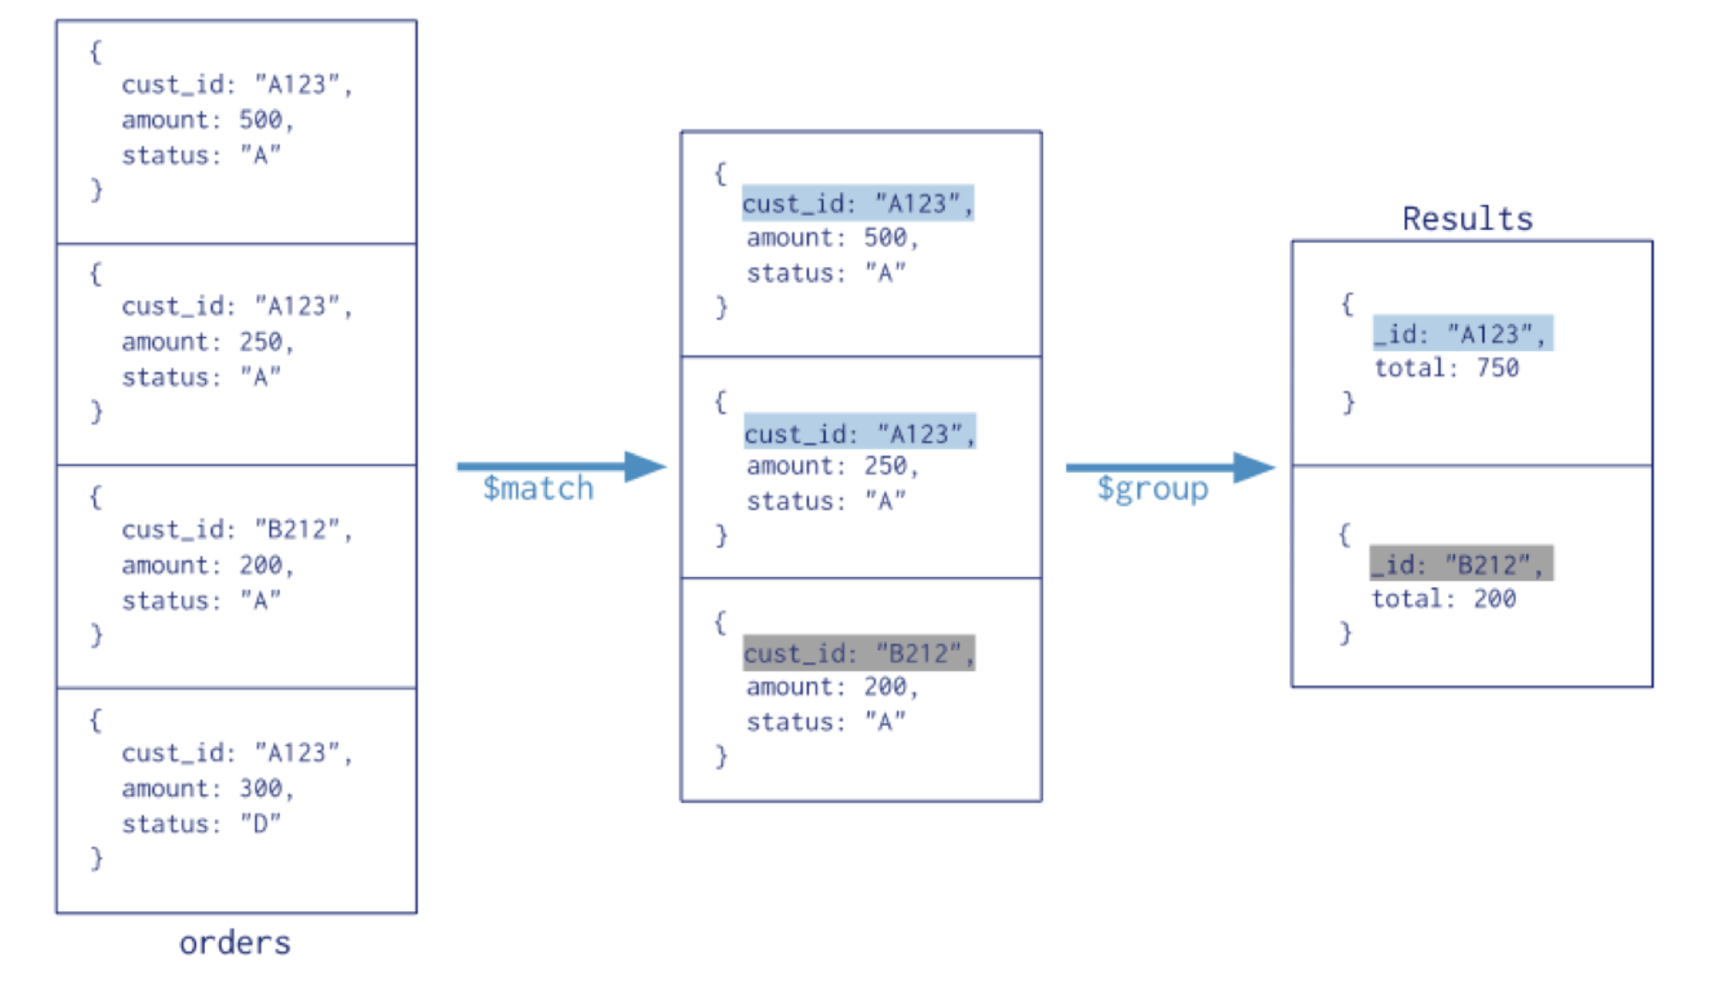
Aggregation Framework
Consultas complejas en MongoDB
Notes:
El aggregation fwk permite crear consultas en etapas, generando un pipeline
Esto facilita el manejo de consultas complejas
Mongo en la doc dice que no asegura el orden ni las veces que se aplica la función de agregación sobre los datos, por lo que se debe tener cuidado.

Slide 33

Aggregation Framework
Consultas complejas en MongoDB

